Slide 1
Krvácení do GIT

Slide 2

Sobotní ráno na UP
RZP dováží pacienta: muž, 37 let, hemateméza
Na co se zeptat při přebírání pacienta?
GCS: 15
TK: 132/90mmHg
TF: 129/min
SpO2: 99% bez O2ter.
Co dál?

Slide 3
RADIOMETR: pH 7.397, pCO2: 4.63, O2: 2.13, ABE: -3.2, HCO3: 21.3
Glu: 8.9, Hb: 74g/l
Kolik krevních konzerv necháme nakřížit?
Budeme indikovat speciální odběry?
Subj.: Včera večer kolem 20:00 zvracel čerstvou světlou krev asi 2-3dcl. Poté bez potíží, šel spát. Dnes ráno kolem 8:00 na zvracení a vyzvracel asi 3 dcl. tmavé krve. Poslední 3 dny tmavší stolice, formované, průjem ne. Bolí ho žebra na levé straně, ve čtvrtek spadl z lešení asi ze 2 metrů, že zežloutl nepozoroval. Tč. je mu na zvracení, bolesti břicha nejsou a nebyly. Dušnost není.
EMERGETNÍ TERAPIE?

Slide 4
Emergetně
Iv. vstup
monitorace
volumová resuscitace (krystaloidy, koloidy)
krevní náhrady
PPI bolus Omeprazolu 80mg iv.
Dicynone
Terlipresin
Kanavit

Slide 5
Anamnéza
Diabetes mellitus recens v.s. II.typu, Hepatosplenomegalie, Anémie makrocytární, HGB 104g/l, vitB12 i folát bez poklesu, Cirhosis hepatis - toxonutritivní etiologie, známky portální hypertenze
Varixy jícnové I.st, dle GFS 10/2015 Kongestivní gastropatie typu mozaiky středního stupně dle GFS 10/2015
Koagulopatie sekundární při hepatopatii – upraveno Trombocytopenie při hepatopatii a vs. i patie, Závislost na alkoholu
Hyperurikemie, do medikace Milurit Hypokalcémie dle dok.
FA: inzulin Humulin R 12-12-6j před jídlem, Humulin N 10j ve 21hod - od středy nemá, protože mu došel, k PL nešel, Esentiale, Lagosa
FF: chuť k jídlu poslední dny menší, stolice tmavá asi poslední 3 dny, bez čerstvé krve, moč tmavší, norm. množství.
SA, PA: manuální dělník, žije s manželkou a se synem
Abuzus: tč. asi 6piv za týden, před tím (3roky) asi 6 panáků/den + pivo
Alergie: nějaké ATB neví jméno
PL: neví

Slide 6
Klinický nález, na které P nezapomenout?
Pacient lucidní, orientovaný, spolupracuje, bez klidové dušnosti, cyanózi, ikterus, orient. neurol v normě, normostenik
Hlava: poklepově nebolestivá, výstupy hlav. nervů nebol., zornice izokorické, skléry ikterické, reagují na osvit, bulby volně pohyblivé všemi směry, o,u,n bez sekrece, jazyk plazí středem, bez povlaku, LU nehmatám
Krk: symetrický, ŠŽ nezvětšena, LU nehmatám, náplň jugul. vén nezvýšena
Hrudník: symetrický, AS reg, ozvy ohr., dých. alv., b.v.f.
Břicho: měkké, nebolestivé, prohmatné, bez zjevné rezistence, hepar hmatný 3cm pod obloukem, hrbolatých kontur, lien 0, tapott. bilat. negat. , peristaltika +
Záda: symetrická, vlevo v lub. oblasti rozsáhlý tmavý hematom velikosti asi 20x10cm, palp. boletivní, v jeho střede zaschlá exkoriace
Končetiny: HKK i DKK symetrické, bez otoků, bez bolestí
Per rectum: okolí klidné, tonus přiměřený, ampula téměř prázdná, v dosahu prstu bez hm. rezistence, ex post na rukavici něco málo tmavé stolice.

Slide 7
Odběry
Urea 6.6 mmol/l, Kreat. 66 umol/l, CKD-EPI 1.84 ml/s, Na 139 mmol/l, K 3.5 mmol/l, Cl 104 mmol/l, Osmol. 295 mmol/kg, Bi-celk. 215.4 umol/l, ALT 0.48 ukat/l, AST 2.06 ukat/l, GGT 15.91 ukat/l, ALP 2.88 ukat/l, Glukóza 9.1 mmol/l, CRP 8.4 mg/l,
Leu 5.430 10^9/l, Ery 2.39 10^12/l, HB 73.0 g/l, HKt 0.220 l/l, MCV 91.6 fL, Trbc 53.0 10^9/l, MCHB 30.5 pg, Koncentr. HGB v ERY 333.0 g/l, Šíře distribuce ERY 19.8 %
Protrombin. čas 1.92 INR, Fibrinogen 1.43 g/l, aPTT-ratio 1.30 R

Slide 8
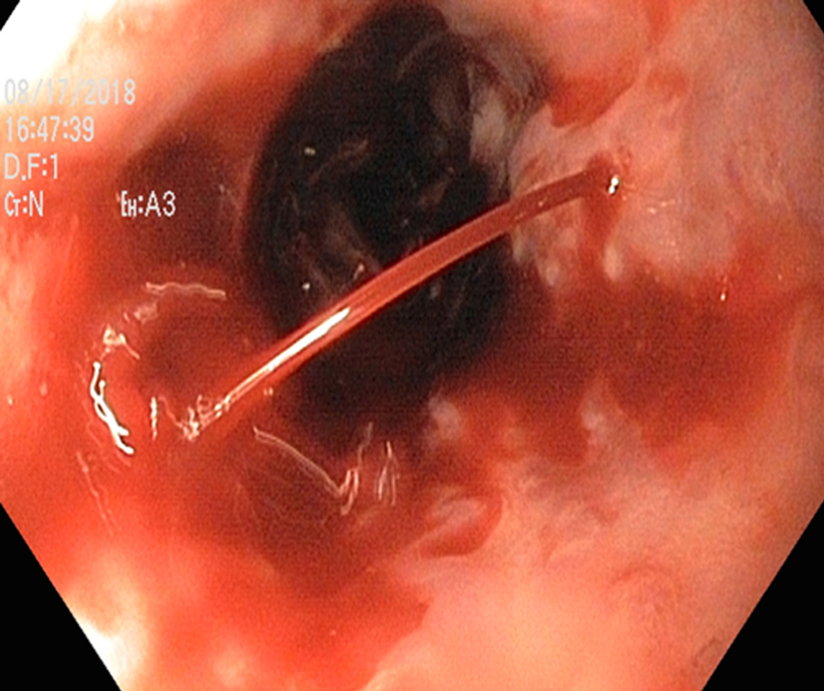
GFS obraz v distální jícnu
Jícen a kardie: lumen volné, varixy v distální polovině jícnu, velké (Paquet III), pokračující do kardie, dvě krvácející bodové lokality se stříkající krví (Forrest Ia), kontinuální proud, provedena opich Aethoxyslerolem 2% celkem 8ml ve dvou lokalitách ze 4 vpichům, krvácení zastaveno.
Žaludek: řasy pravidelné, jezírko krve a krevních koagul, sliznice ve viditelných úsecích bez leze, zjevné fundální varixy nejsou.
Pylorus: oválný, bez leze
Bulbus: prostorný, bez leze
D2,3: lumen volné, sliznice klidná, bez leze, jen zatečená krev ze žaludku
Notes:
Grade IVarices extending just above the mucosal levelGrade IIVarices projecting by one-third of the luminal diameter that cannot be compressed with air insufflationGrade IIIVarices projecting up to 50% of the luminal diameter and in contact with each other
To classify varices, a “moderate” amount of insufflation of the lumen should preferably be used (although this leaves some scope for interpretation, of course). With low-grade varices (grade I), however, the disappearance of the varices on full insufflation should be tested (grade I).

Slide 9
Shrnutí terapie
adekvátní iv. vstup.
monitorace vit. FF
krystaloidy iv.
omeprazol iv. kont.
terlipresin 1mg a 4 hod
EBR dle KO
4g Fibrinogenu
trombonáplav
hospitalizace na JIP

Slide 10
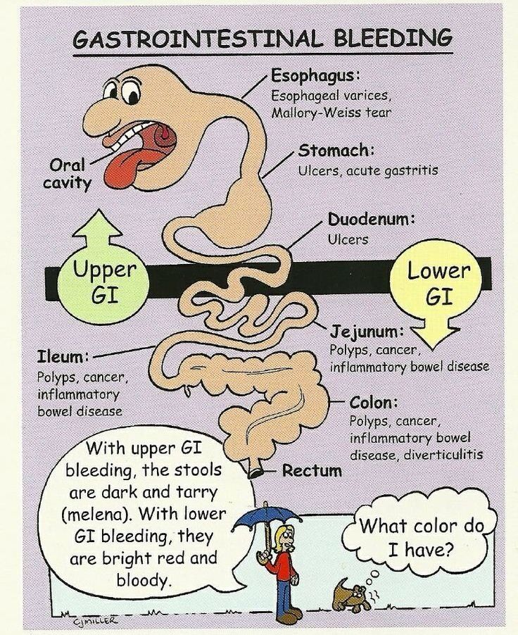
80% krvácení do GIT má zdroj v horním GIT

Slide 11
Epidemiologie
Horní GIT krvácení
Dolní GIT krvácení
incidence: 25/100 000
nestabilní: 19%
letalita: 2-4%
incidence: 100-190/100 000
nestabilní: 35%
letalita: 5-12%

Slide 12
Etiologie
Dolní GIT
Horní GIT
VCHGD ~ 50 %
Portální hypertenze ~ 12 %
Hemoragická gastropatie ~ 12 %
Mallory-Weiss ~ 11 %
Malignita ~ 4 %
Neznámá příčina
Divertikulární nemoc tračníku ~ 40 %
IBD, inf. kolitis, postradiační kolitis ~ 17 %
Neznámá příčina ~ 16 %
Tumory ~ 11 %
Hemoroidy, anální fisura ~ 7 %
Krvácení po polypektomií ~ 4 %
Angiodysplasie ~ 3 %

Slide 13
Vředová choroba gastroduodena
onemocnění charakterizované výskytem jednoho nebo více vředů ve stěně žaludku nebo duodena.
vřed (ulcus) – slizniční defekt přesahující do submukózy i hlouběji,
erose – slizniční defekt omezený na mukózu (neproniká skrze muscularis interna do submukózy
lokalizace vředů
Vřed přesahuje do submukózy
typ I – malá kurvatura mediogastricky,
typ II – kombinovaný chronický duodenální a žaludeční vřed,
typ III – prepylorický vřed do vzdálenosti 2 cm od pyloru,
typ IV – vřed vysoko na malé kurvatuře v blízkosti GE junkce.

Slide 14
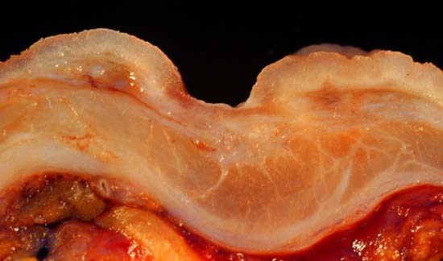
Submukóza
Mukóza
l. Muscularis mucosae
l.Muscularis externa

Slide 15
Etiologie VCHGD
hlavním etiologickým agens je infekce Helicobacter pylori a abusus NSAID
nerovnováha mezi protektivními a agresivními faktory působícími na sliznici:
agresivní – HCl, pepsin, NSA, alkohol, kouření, káva, kořeněná jídla, infekce Helicobacter pylori
protektivní – hlen, prostaglandiny, sekrece HCO₃, potrava.

Slide 16
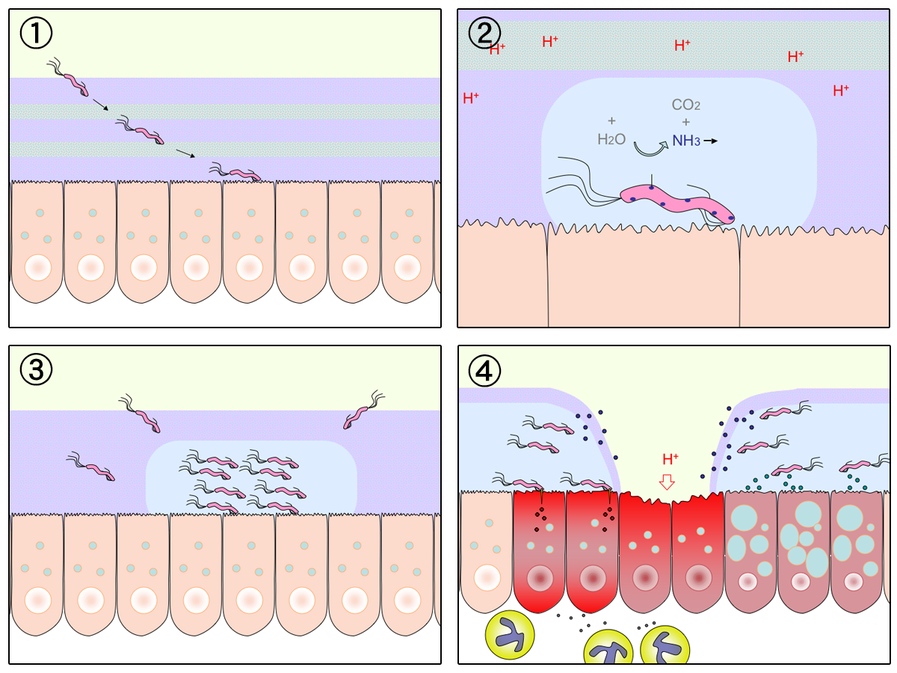

Slide 17
VCHGD
příznaky - bolesti v epigastriu (G - po jídle, D - nalačno), sezónnost obtíží, pálení žáhy,
diagnostika - endoskopie, HP, kontrastní RTG,
laboratorně - GMT, hladina gastrinu, sekrece HCl
komplikace
- krvácení - hemateméza, meléna
- penetrace - do okolních orgánů
- perforace - do perit. dutiny
- stenóza pyloru, dilatace žaludku
- maligní zvrat

Slide 18
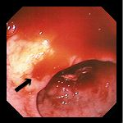
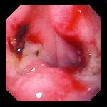
Krvácení z vředu žaludku: Forrestova klasifikace
stupeň | projevy
Ia | arteriální krvácení z arodované cévy
Ib | sáknoucí venosní nebo kapilární krvácení
II | krvácení spontánně ustalo
IIa | viditelný pahýl cévy
IIb | vřed krytý koagulem
IIc | vřed s hematinovou spodinou
III | vřed bez stigmat krvácení

Slide 19
Léčba VCHGD
režimová opatření - dostatek spánku, pravidelný režim, fyzický klid, duševní klid
NEKOUŘIT!
dieta - v akutní fázi NPO, poté kašovité jídlo po 2-3 hod, dále dieta šetřící č. 2, nutno poučit o pravidelnosti a složení
vyloučit ulcerogenní léky (ASA, NSAID, steroidy)

Slide 20
Léčba VCHGD
medikamentózní léčba
- H2 blokátory (ranitidin, famotidin)
- blokátory protonové pumpy (omeprazol)
- anticholienrgika
- antacida
- protektivní léky (sucralfat, bismut)
- antibiotika při pozitivním HP
chirurgická léčba při komplikacích
lázeňská léčba

Slide 21
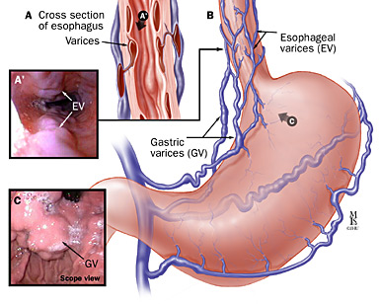
Jícnové varixy

Slide 22
Krvácení do GIT z hlediska rychlosti vzniku
akutní – náhle vzniklá situace, pac. nemusí být hemodyn. stabilní, není adaptován na ztrátu krve
chronické – pac. je adaptován i na velký pokles Hb, pac. často přichází do nemocnice pro jiné potíže – projevy chron. anemického syndromu (dušnost, slabost, únavnost, ale i bolest na hrudi), anebo se jedná o náhodně zachycenou lehkou mikrocytózu či anémii

Slide 23
Kdy myslet na krvácení do GIT?
Jaké laboratorní ukazatele nebo jiné známky nás vedou k podezření na krvácení do GIT?
Kdy pátráme aktivně po známkách krvácení do GIT?
Kdy děláme cíleně KO, abychom včas diagnostikovali krvácení do GIT?

Slide 24
Kdy myslet na krvácení do GIT?
anémie (nejčastěji mikocytární)
mikrocytóza bez anémie
náhlý pokles Hb bez zjevného zdroje krvácení
po výkonech na GIT (např. endoskopie, ale i operace) – kontroly KO po polypekotmii, ERCP s EPST, operacích
klinické známky krvácení do GIT
  meléna, enterorhagie
  hematemeza (čerstvá krev/kávová sedlina)
nutné pamatovat na to, že pokles Hb není ihned, ale až se zpožděním (natažení vody z intersticia)
meléna – taktéž krvácení nemusí být aktivní, pasáž GIT trvá

Slide 25
Jak postupovat při podezření na krvácení do GIT?
Jaká vyšetření je vhodné provést?
  laboratorní vyšetření?
  zobrazovací metody?
  klinická vyšetření?

Slide 26
Diagnostika
anamnéza: char. zvratků/stolice, antikoag/antiag., kortikoterapie, polypektomie, operace GIT
klinické vyšetření
  hematemeza/meléna, tachykardie, hypotenze
  ! ztráta 800ml≈ ↓ TK o 10mmHg a ↑TF o 10
laboratorní vyšetření
  KO, koag, krevní skupina, při chron. ztrátách FiOK, ferritin, metab. železa
endoskopie: 1. GFS, 2. kolono, 3.enteroskopie, ev. kapslová enteroskopie
zobrazovací metody
  CT AG, scintigrafie znač. ery.

Slide 27
Emergentní terapie
volumová resuscitace (krystaloidy, koloidy)
krevní náhrady
PPI bolus Omeprazolu 80mg i.v., Dicynone
terlipresin
akutní GFS
chirurgická intervence při nemožnosti zastavit krvácení endoskopicky či při NPB (perforace dutého orgánu)

Slide 28
Terapie - souhrn
farmakoterapie
  nevarikozní krvácení: bolus PPI, poté plná i.v. PPI
  varikozní prevetivně: BB
endoskopie
  GFS: ošetření injekční, mechanické, koagulační
chirurgie
  ! masivní varikózní krvácení je endoskopicky neřešitelné

Slide 29
Prevence
PPI při rizicích – při farmakoth. u rizik. pac.
ale naopak nepodávat PPI plošně např. k antiagregační th. (Omeprazol snižuje účinnost Trombexu, způsobuje hypomagnesémie...)
účelná antikoagulační a antiagregační th.
při warfarinizaci pac. poučit o interakcích s běžnými léky na bolest (NSAID), nutnost monitorace INR
vysazení warfarinu a převedení na LMWH před endoskop.
výkony, vysazení antiagregace 7 dní před plánovanými výkony

Slide 30
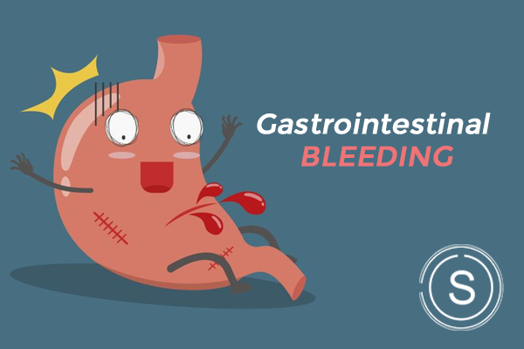
Děkuji za pozornost!
Kontakt: lukac.adam@fnbrno.cz

Slide 31
Ke čtení
https://www.internimedicina.cz/pdfs/int/2009/10/03.pdf
https://www.medicinapropraxi.cz/pdfs/med/2013/11/06.pdf

